Slide 1


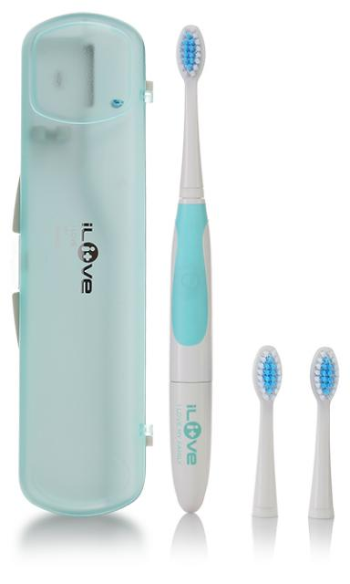
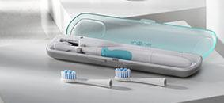
LF-V020
典雅秘色 消毒电动牙刷
市场参考价：188.00
批发价： 58.00
规格：22×6×2.8cm
材质：ABS+TPE+UV灯管+杜邦尼龙刷毛
装箱明细：18pcs/箱
功能简介：
1、超长待机时间，低耗工作，更加节省；
2、高频震动带来超强洁净力;
3、防水等级达IPX7级有效保证产品使用寿命;
4、可更换的牙刷头和电池，操作简单方便;
5、6-8分钟可杀菌率高达99.9%以上;
6、便携式设计，旅行途中安全放心;
7、长寿命灯管无需更换。
全面呵护您的口腔卫生

